Slide 1
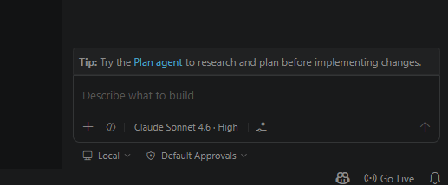
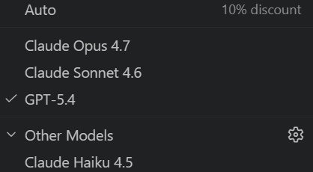
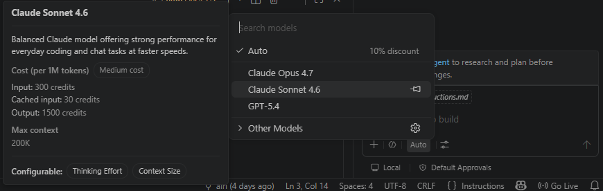
GitHub CopilotのLLM選択について
GitHub Copilotは使用するLLMを選ぶことができる
GitHub Copilot では、VS Code上で利用する生成AIモデル（LLM）を選択することができます。 同じ質問や指示を入力しても、選択するモデルによって返ってくるコードや説明の傾向が変わることがあります。
モデルによって強み・弱みがあり、「どのモデルが常に最適」という正解はありません。
そのため、実際に使い比べながら、どのモデルがどんな作業に適しているかを自分で考え、学びながら使い分けることが重要です。
モデル選択時の注意点
LLM選択時にモデル名にカーソルをあてるとLLMの特徴や使用するクレジット量を確認できます
利用するモデルによって、消費コストが異なる場合があります。
一般的に高性能モデルほどコストが高く、
処理時間が長い傾向があるため、
用途に応じて適切なモデルを選択することが大切です。

Slide 2
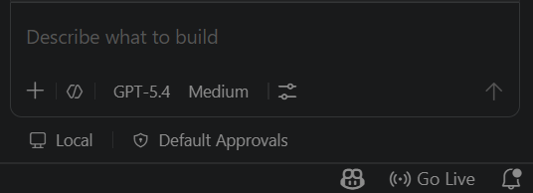
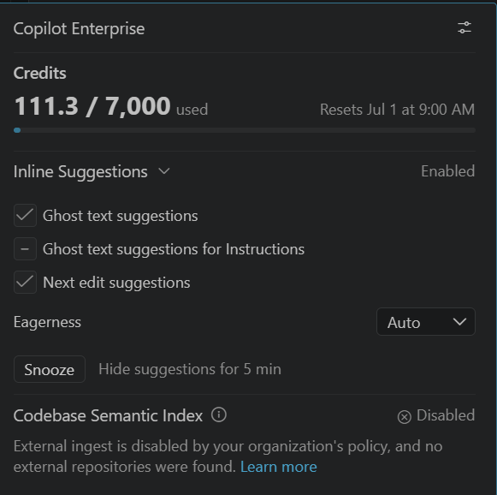
本研修内で気を付けること
クレジットの消費量を確認する
自身のクレジットの消費量を適宜確認してください。

